Slide 1
Matkaraportti
Dani Koskelainen
Opiskeltava ala: Liiketoiminnan tutkinto
Kaupunki ja maa: Zaragoza espanja
Kv jakson ajankohta: 18.9-4.11 2024
Työpaikka: Ale Zaragoza espanjan kieli koulu
Työpaikan osoite ja nettisivut: C. de la Corona de Aragón, 4, local, 50005 Zaragoza, Espanja
Spanish Language School in Zaragoza

Slide 2
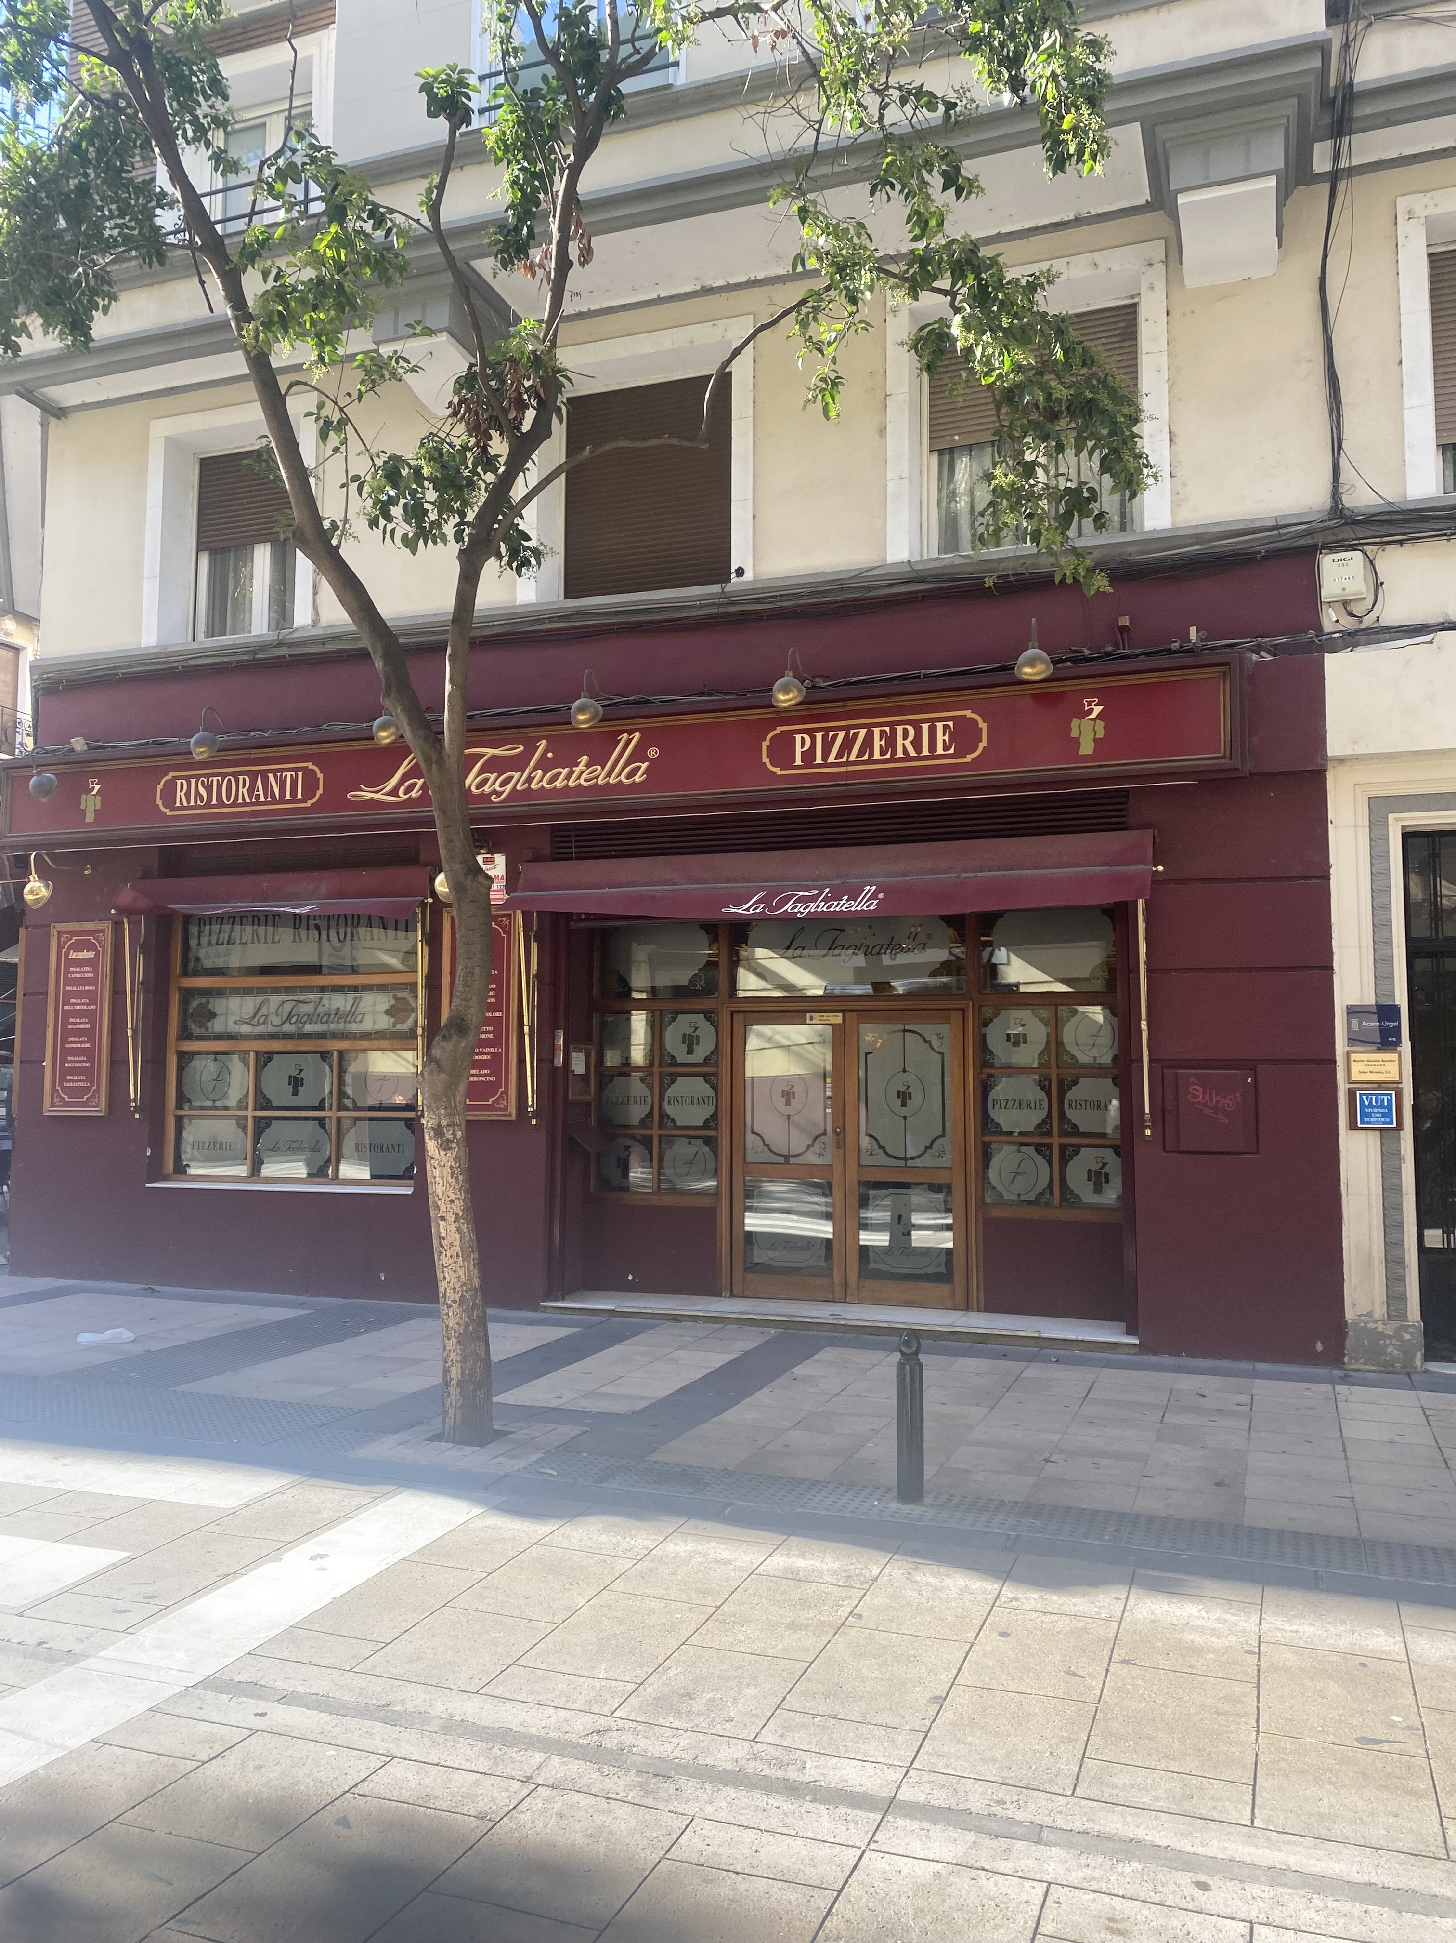
Jaksolle hakeutuminen
Innoistun hakemaan kv jaksolle kun olen tykännyt olla ulkomailla ja kiinnostunut matkailusta ja eri kulttuureista.
Kuulin opettajaltamme että olisi mahdollista päästä kv jaksolle. Sen jälkeen aloin harkitsemaan asiaa vakavasti.
Valmistuin Kv jaksolle harjoittelemalla englantia vähän lisää ja lukemalla zaragozasta.
Minun mielestä keudan valmennus oli jaksolle riittävä.

Slide 3
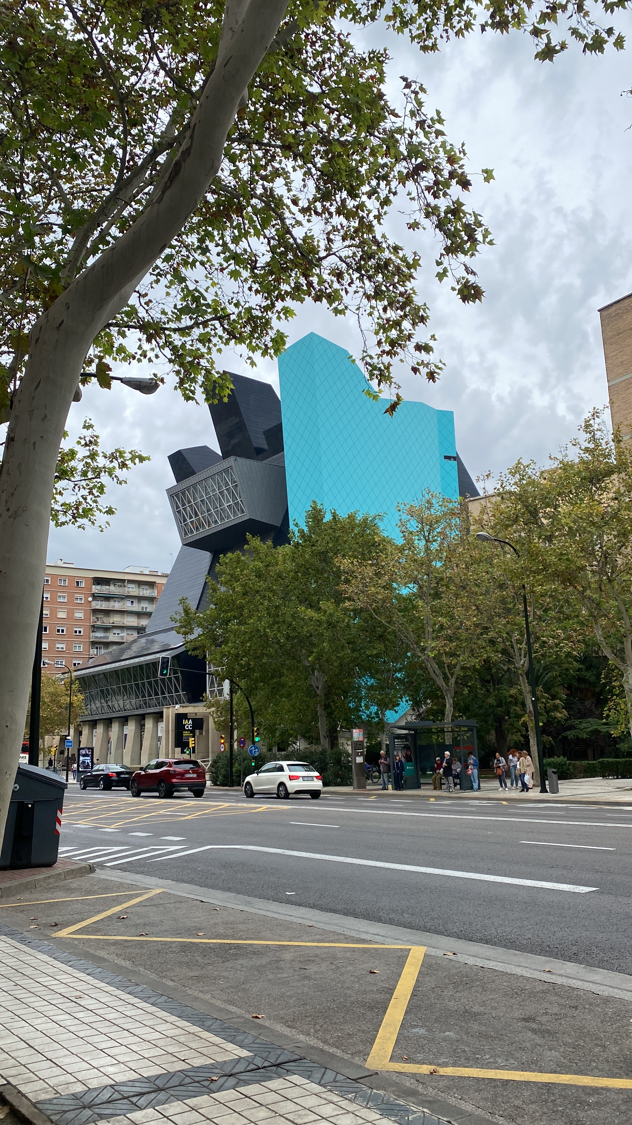
Työssäoppimisjakso
Olin töissä ALE Zaragoza nimisessä kielikoulussa. Käänsin siellä heidän nettisivuaan suomenkieleksi sekä vastasin asiakaspalvelusta ja autoin markkinoinnissa. Työpäiväni olivat rentoja ja kivoja.
Huomasin eroja suomentyökulttuurissa siinä että ihmiset pitivät keskellä päivää taukoja ja palasivat iltaisin töihin. Se on yleistä espanjassa mutta en tiennyt siitä ennen. Minun työpaikalla kuitenkin asia ei ollut niin.

Slide 4
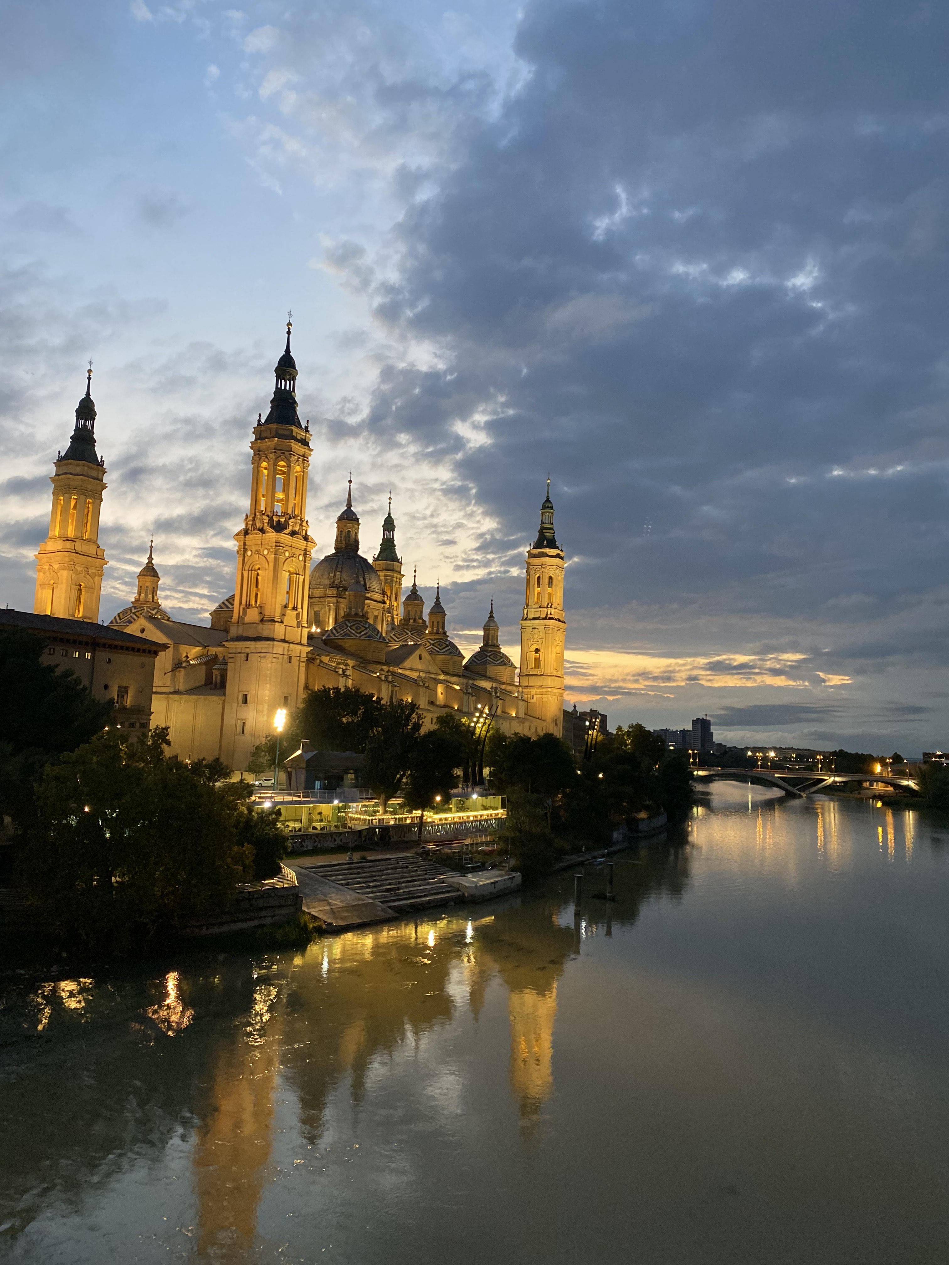
Oppiminen ja ongelman ratkaisut.
Zaragozassa ei moni paikallinen puhunut englantia joten usein joutui käyttämään google kääntäjää. Minun työpaikallani kuitenkin kaikki puhui englantia joten se helpotti paljon.
Pidin zaragozassa siitä että vaikka kaupunki on iso moni asia silti oli kävelymatkan päässä eikä tarvinnut käyttää julkista liikennettä.
Zaragozassa on myös hieno ilmasto. Reissun loppua kohti satoi kyllä enemmän mutta ei sekään haitannut
Vaihtojakso nosti rohkeuttani puhua englantia enemmän ja rohkeammin.

Slide 5
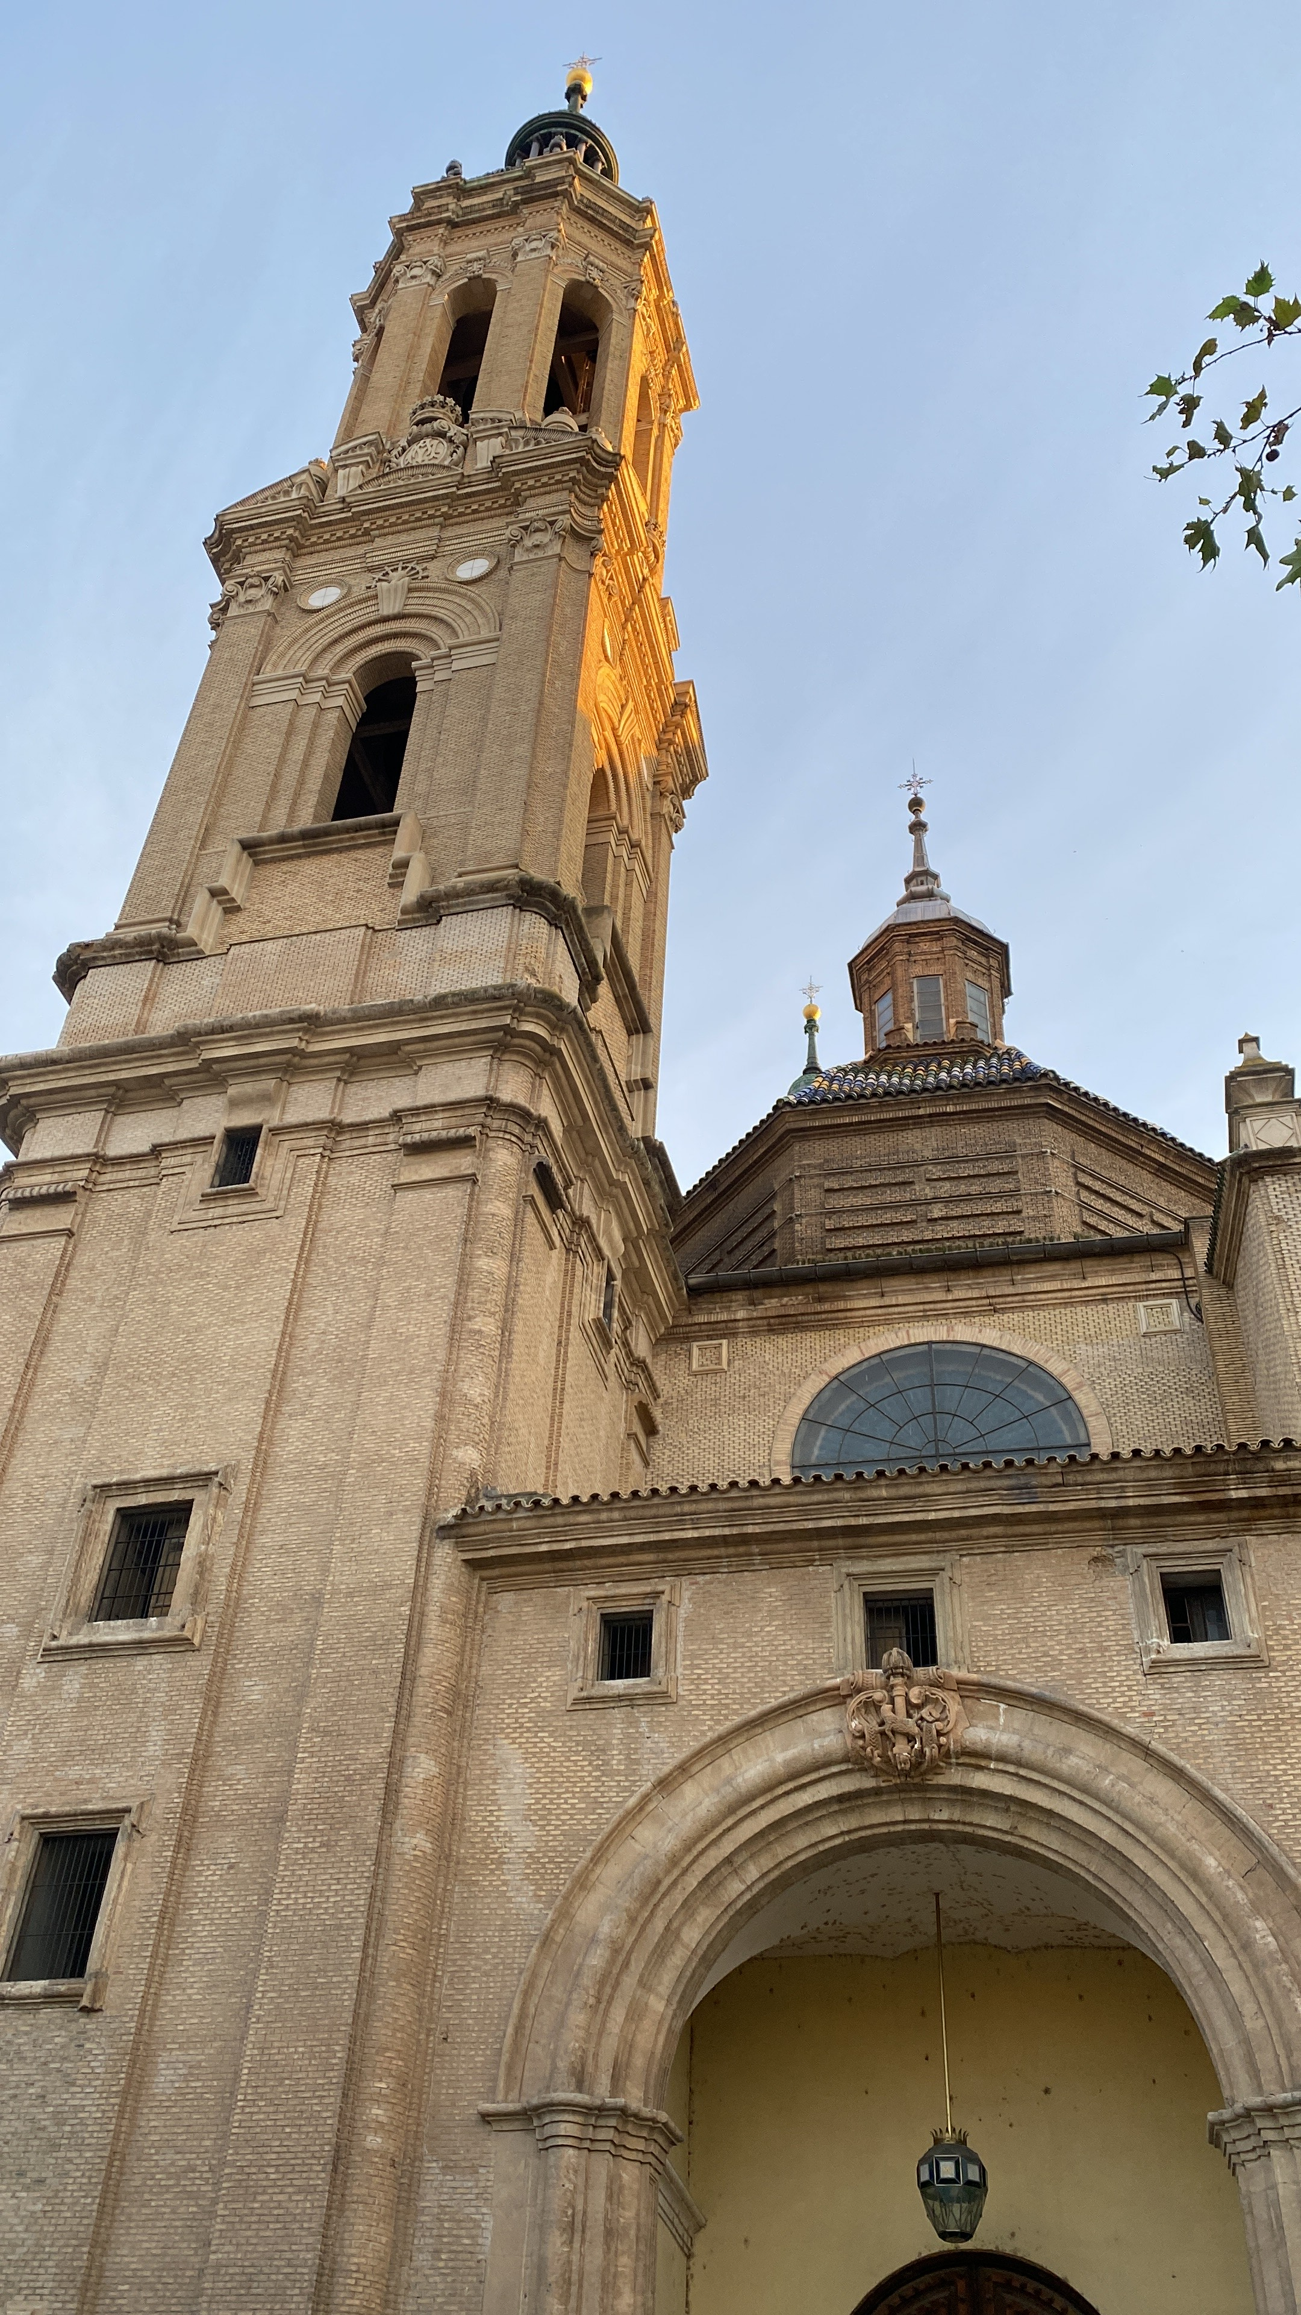
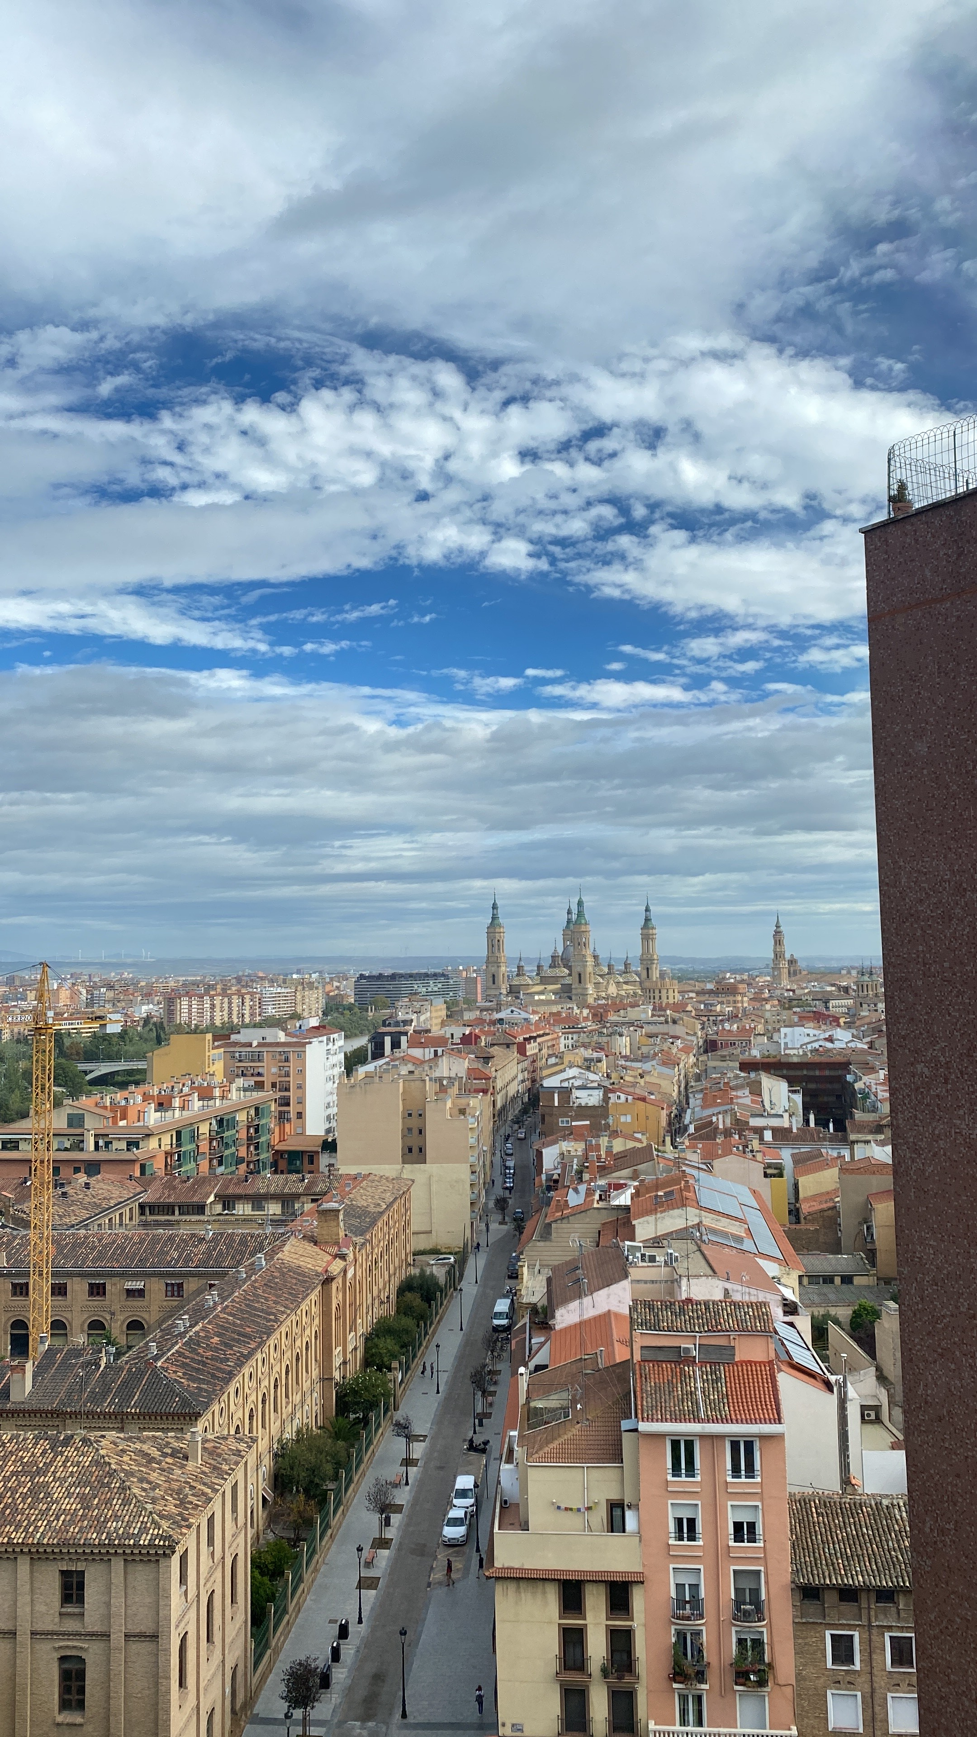
Vapaa aika ja Majoitus
Vapaa ajallamme kiertelimme kaupunkia ja kävimme esimerkiksi jalkapallo pelissä.
Arki elämä kohteessa oli helppoa. Meillä oli jääkaapit huoneissa ja pystyimme kaupasta käydä hakemassa ruokaa ja säilyttämään ruokia siellä.
Keuda oli hommannut meille majoituksen joka oli opiskelu asuntola. Asuntola oli mukava ja huoneemme olivat kivat. Asuntolassa oli myös kerhotiloja missä usein pelasimme biljardia ja hengailimme

Slide 6
Matkustaminen
Lähdimme aamulla matkaan ensiksi frankfurttiin mistä lennettiin madridiin. Madridissa meidän piti odottaa muutama tunti ennen kuin päästiin bussiin mistä matkustimme neljä tuntia Zaragozaan. Matkustus päivä oli hauska mutta myös todella raskas ja väsyttävä

